Slide 1
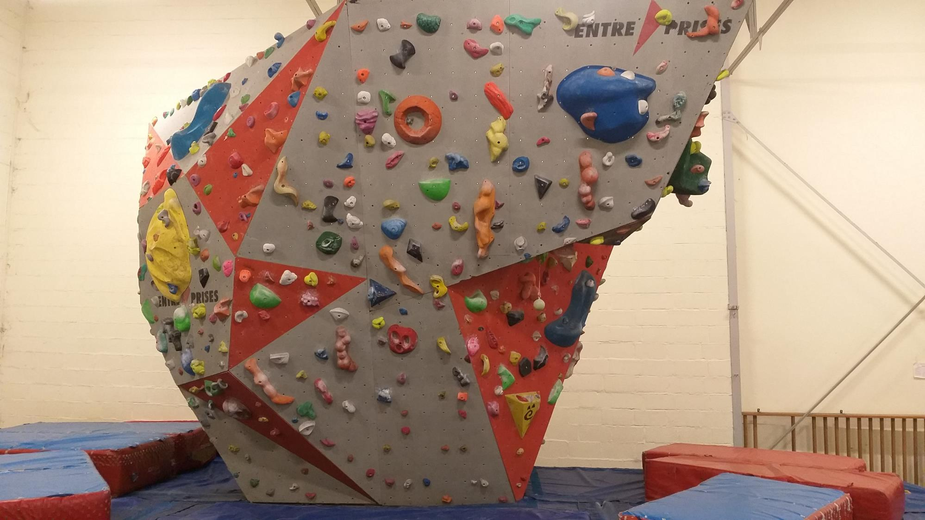
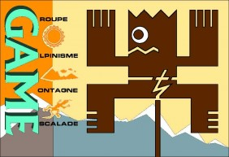
Blocs blancs
Blocs jaunes
Blocs oranges
Blocs mauves
Blocs verts
Blocs bleus
Blocs rouges

Slide 2
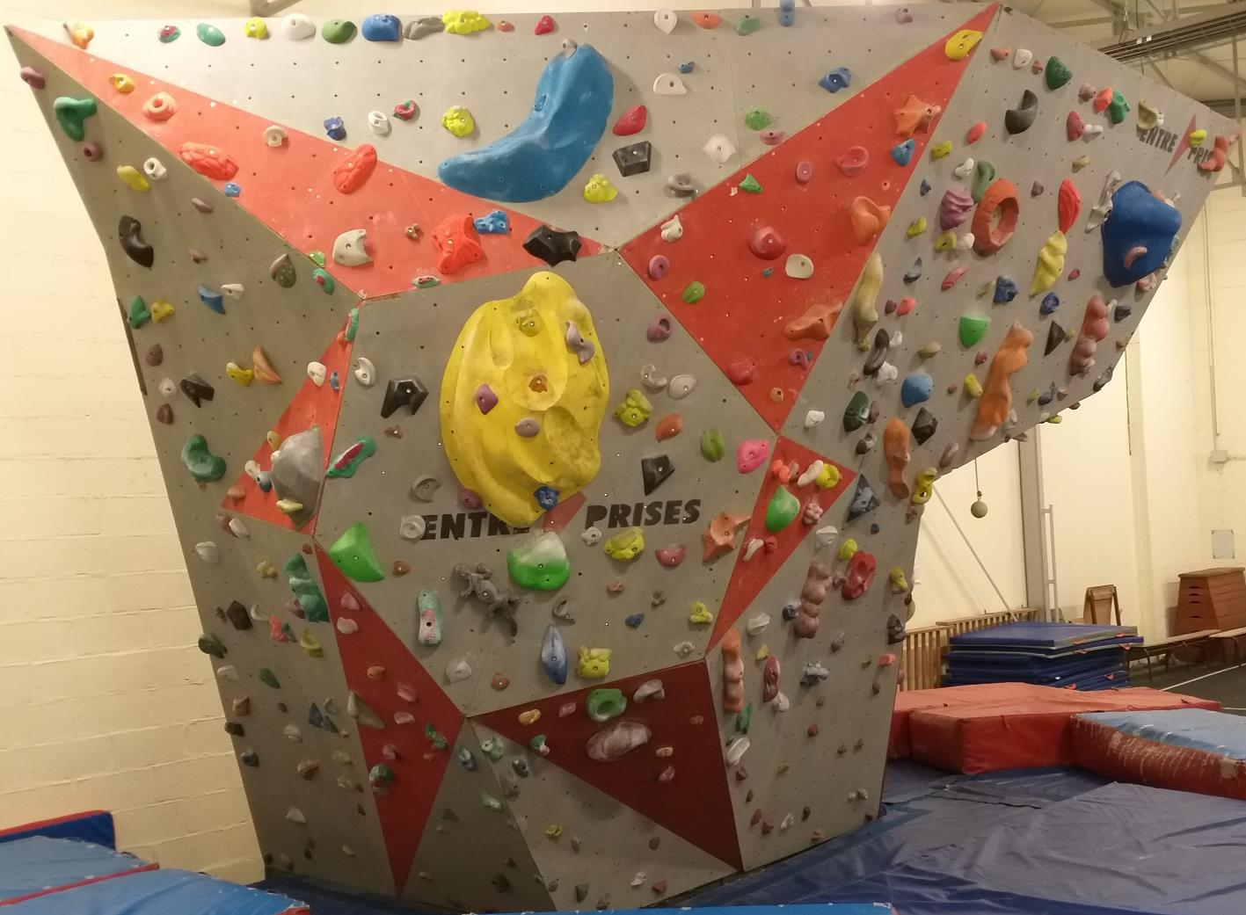
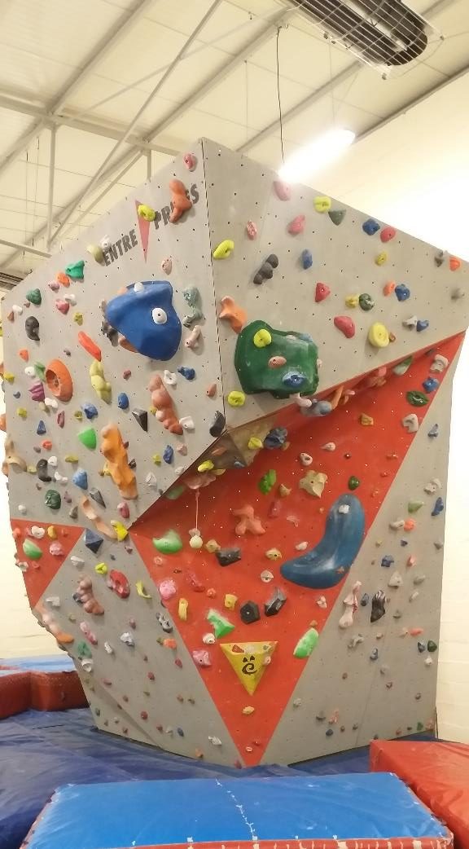
6
1
2
3
4
5
Blocs initiation (préhensions faciles, itinéraires simples)

Slide 3
6
7
5
4
1
2
3
2
Blocs école (préhensions moyennes, itinéraires simples)

Slide 4
4
2
3
5
7
8
9
6
1
Blocs perfectionnement (préhensions assez dures, itinéraires variés)

Slide 5
3
1
2
Blocs perfectionnement (préhensions assez dures, itinéraires variés)

Slide 6
4
7
8
1
6
2
3
4
5
Blocs préparation compétition (préhensions dures, itinéraires variés et délicats)

Slide 7
4
5
6
1
2
3
Blocs préparation compétition (préhensions très dures, itinéraires difficiles)

Slide 8
5
4
1
2
3
Blocs de compétition (préhensions très dures, itinéraires complexes)

